Slide 1
Aula 02– Materiais de Construção

Slide 2
Aula 05 – Materiais de Construção
MATERIAIS DE CONSTRUÇÃO
Conceito
Características
Aplicação

Slide 3
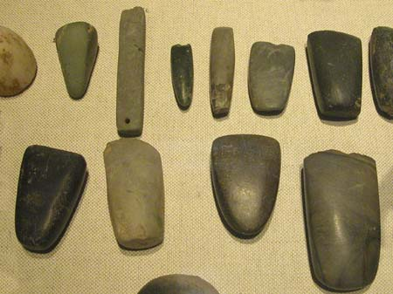
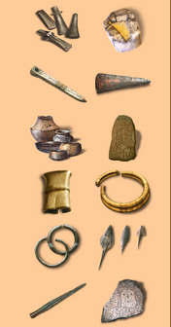
Aula 05 – Materiais de Construção
CONCEITO
São os diversos produtos utilizados na construção civil.
Os materiais de construção são tão importantes que a História, nos seus primórdios, foi dividida conforme a predominância do emprego de um ou outro material. É o caso, por exemplo, da Idade da Pedra ou Idade do Bronze.

Slide 4
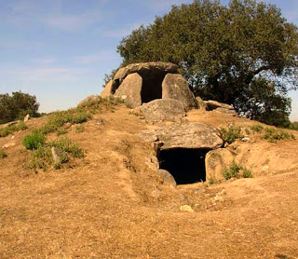
Aula 05 – Materiais de Construção
Nas civilizações primitivas, o homem empregava os materiais assim como os encontrava na Natureza; não os trabalhava. Não demorou muito, porém, para que aprendesse a modelá-los e adaptá-los às suas necessidades.
Até a época dos Grandes Descobrimentos, a técnica se resumia em modelar os materiais encontrados. Na construção predominavam a pedra, a madeira e o barro. Os metais eram empregados em menor escala, e, ainda menos, os couros e as fibras vegetais.
Anta de S. Geralfo, S. Geralfo - Portugal

Slide 5
Aula 05 – Materiais de Construção
CONCEITO
As poucos foram aumentando as exigências do homem, e, consequentemente, os padrões requeridos. Ele passou a demandar materiais de maior resistência, maior durabilidade e melhor aparência de que aqueles até então empregados.
Melhores materiais possibilitavam melhores resultados e melhores técnicas; melhores técnicas exigiam materiais ainda melhores.

Slide 6
Aula 05 – Materiais de Construção
CONCEITO
Atualmente, os materiais de construção:
podem ser simples ou compostos;
podem ser obtidos diretamente da natureza ou elaborados industrialmente;
são responsáveis pela solidez, durabilidade e beleza da obra;
devem possuir durabilidade, trabalhabilidade e higiene.

Slide 7
Aula 05 – Materiais de Construção
OS MATERIAIS DE CONSTRUÇÃO SE DIVIDEM DA SEGUINTE MANEIRA:
Agregados
Aglomerantes
Argamassa
Concretos
Madeiras
Produtos cerâmicos
Produtos siderúrgicos
Produtos plásticos
Vidros
Tintas e acessórios (corantes, diluentes, secantes, vernizes, pincéis, etc....)
Substâncias diversas (cortiças, borrachas, etc.....)

Slide 8
Aula 05 – Materiais de Construção
AGREGADO
É o material granular, sem forma e volumes definidos, geralmente inerte, de dimensão e propriedades adequadas para uso em obras de engenharia.
IMPORTÂNCIA
Ponto de vista econômico: faz volume, aumentando o rendimento;
Ponto de vista técnico: diminui a retração, aumenta a resistência a desgastes e ao fogo, influenciando na condutibilidade térmica.

Slide 9
Aula 05 – Materiais de Construção
CLASSIFICAÇÃO
Os agregados classificam-se segundo a origem, dimensões das partículas e o peso específico aparente.

Slide 10
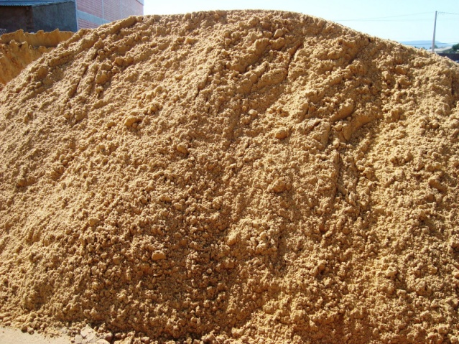
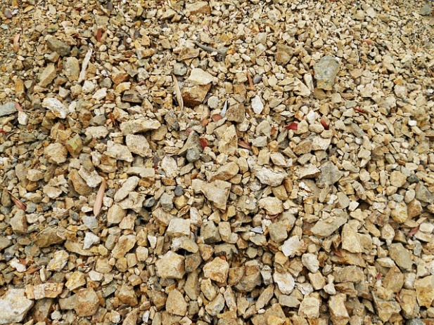
Aula 05 – Materiais de Construção
Segundo a ORIGEM
Naturais. Já se encontram em forma particulada na natureza (areia e cascalho).
Industrializados. Tem sua composição particulada obtida por processos industriais. Nestes casos, a matéria-prima pode ser: rocha e argila.

Slide 11
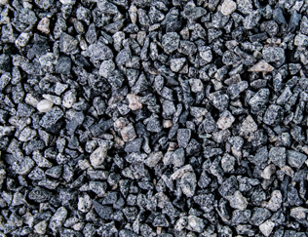
Aula 05 – Materiais de Construção
Segundo as DIMENSÕES DAS PARTÍCULAS
Miúdo. As areias.
Graúdo. Os cascalhos e as britas.

Slide 12
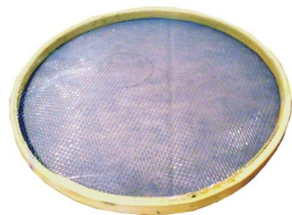
Aula 05 – Materiais de Construção
Segundo as DIMENSÕES DAS PARTÍCULAS
Miúdo: segundo a ABNT (EB22/58) é o material que passa pela peneira Nº 4 de malha quadrada de lado 4,8mm. Porém, até 15% dos grânulos pode ficar retido. Exemplo: as areias.
Graúdo: é o material que fica retido na peneira Nº4. Exemplo: a brita, os cascalhos e o seixo rolado.

Slide 13
Aula 05 – Materiais de Construção
Segundo o PESO ESPECÍFICO APARENTE
Conforme a densidade do material que constitui as partículas, os agregados são classificados em leves, médios e pesados.
A tabela abaixo relaciona alguns deles e os valores aproximados das médias das densidades aparentes.
Leves |  | Médios |  | Pesados
Vermiculita | 0,3 | Calcário | 1,4 | Barita | 2,9
Argila expandida | 0,8 | Arenito | 1,45 | Hematita | 3,2
Escória granulada | 1,0 | Cascalho | 1,6 | Magnetita | 3,2
 |  | Granito | 1,5
 |  | Areia | 1,5
 |  | Basalto | 1,5
 |  | Escória | 1,7

Slide 14
Aula 05 – Materiais de Construção
AGLOMERANTES
São materiais que tem a propriedade de se unir a outros produzindo, com a adição de água, um conjunto estável e coeso.
Os aglomerantes, como as cales, o gesso e os cimentos, são produtos empregados para rejuntar as alvenarias, ou para a execução de revestimentos e de peças estruturais.
Apresentam-se sob forma pulvurulenta e, quando misturados com água, formam pasta capaz de endurecer por simples secagem, ou, o que é mais geral, em consequência de reações químicas, aderindo às superfícies com as quais foram postos em contato.

Slide 15
Aula 05 – Materiais de Construção
QUALIDADES ESSENCIAIS DOS AGLOMERANTES
Resistência mecânica das pastas que com eles se fabricam. Em geral um começo muito rápido de endurecimento não é conveniente, pois os operários terão que misturar com água pouco material de cada vez e empregá-lo rapidamente. Para a maioria dos usos, o ideal é o início do endurecimento demorado, seguido de rápido aumento da resistência.
Durabilidade. É preciso que as pastas feitas com aglomerantes, depois de endurecidas, não desagreguem quando em uso. A desagregação pode provir da presença de compostos inconvenientes, contidos no próprio aglomerante, acima de certos limites, ou do ataque dele por agentes externos chamados agressivos.

Slide 16
Aula 05 – Materiais de Construção
CLASSIFICAÇÃO DOS AGLOMERANTES
AGLOMERANTES
ATIVOS
Ex.: Cal, gesso e cimento.
INERTES
Endurecem por secagem
Ex.: Barro cru
AÉREOS
Endurecem pela ação do CO₂ no ar
HIDRÁULICOS
Endurecem pela ação da água. Ex.: cimento

Slide 17
Aula 05 – Materiais de Construção
CONCEITO DE “PEGA” DOS AGLOMERANTES
É a perda de fluidez da pasta. Ao se adicionar, por exemplo, água a um aglomerante hidráulico, depois de certo tempo, começam a ocorrer reações químicas de hidratação, que dão origem à formação de compostos, que aos poucos, vão fazendo com que a pasta perca a fluidez, até que deixe de ser deformável para pequenas cargas e se torne rígida.
Início de pega: é o período inicial de solidificação da pasta. É contado a partir do lançamento da água no aglomerante, até o início das reações químicas com os compostos do aglomerante.

Slide 18
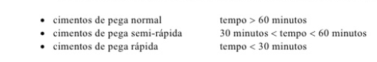
Aula 05 – Materiais de Construção
CONCEITO DE “PEGA” DOS AGLOMERANTES
Fim de pega: é quando a pasta se solidifica completamente, não significando, entretanto, que ela tenha adquirido toda sua resistência, o que só será conseguido após anos.
Com relação ao tempo de início de pega os cimentos brasileiros se classificam em:
No caso de cimentos de pega normal, o fim da pega se dá, de cinco a dez horas depois do lançamento da água ao aglomerante. Nos cimentos de pega rápida, o fim da pega se verifica poucos minutos após o seu início.

Slide 19
Aula 05 – Materiais de Construção
CAL
É o nome genérico de um aglomerante simples, resultante da calcinação (queima) de rochas calcárias a temperaturas elevadas.
Tipos de cales: cal aérea (cal virgem e cal hidratada) e cal hidráulica.
.

Slide 20
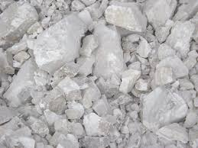
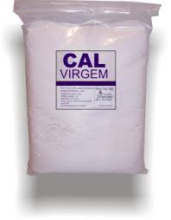
Aula 05 – Materiais de Construção
CAL
Cal virgem: aglomerante resultante da calcinação de rochas calcárias, numa temperatura entre 850 e 900⁰c. Além das rochas calcárias, a cal também é obtida de resíduos de ossos e conchas de animais. É distribuída no comércio em forma de pedras, como saem do forno, ou mesmo moídas e ensacadas.
Precisa passar pelo processo de “extinção” ou “hidratação” que consiste em adicionar de 2 a 3 volumes de água para cada volume de cal, homogeneizar a mistura (mexer), aguardar de 2 semanas para assentamento e posterior utilização em revestimento.

Slide 21
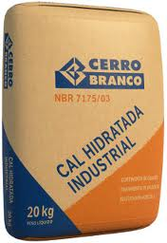
Aula 05 – Materiais de Construção
CAL
Cal hidratada: é um produto manufaturado que sofreu em usina o processo de hidratação. É apresentada como um produto seco, na forma de um pó branco de elevada finura. É encontrada no mercado em sacos de 20 kg.
A cal hidratada oferece sobre a cal virgem algumas vantagens, como: maior facilidade de manuseio, de transporte e de armazenamento.

Slide 22
Aula 05 – Materiais de Construção
APLICAÇÃO DA CAL
A cal pode ser utilizada como único aglomerante em argamassa para assentamento de tijolos ou revestimento de alvenaria ou em misturas para a obtenção de blocos de solo/cal e cimentos alternativos.
A cal também é muito utilizada dissolvida em água para pinturas, na proporção de mais ou menos 1,3 gramas por litro de água. A esta solução chama-se nata de cal e sua utilização é conhecida como caiação. As tintas de cal, além do efeito estético, tem, também, efeito asséptico, devido a sua alta alcalinidade (PH alto).

Slide 23
Aula 05 – Materiais de Construção
GESSO
Dos aglomerantes utilizados na construção, o gesso é o menos utilizado no Brasil. No entanto, ele apresenta características e propriedades importantes, como: o endurecimento rápido (permite a produção de componentes sem tratamento de aceleração de endurecimento), a plasticidade da pasta fresca e a lisura da superfície endurecida.
É um aglomerante de pega rápida.

Slide 24
Aula 05 – Materiais de Construção
APLICAÇÕES DO GESSO
Devido a sua principal característica, o rápido endurecimento, o gesso presta-se à moldagem. Entre as suas principais aplicações destacam-se:
Material de revestimento (estuque);
Placas para rebaixamento de teto (forro);
Painéis para divisórias;
Elementos de ornamentação, como: sancas, florões, etc.

Slide 25
Aula 05 – Materiais de Construção
TIJOLO
Material poroso proveniente de argila (material de cerâmica vermelha). É assim denominado porque o principal e frequentemente único componente é a argila, geralmente apresentando óxido de ferro. A identificação como cerâmica vermelha provém do fato de esta ser sua coloração mais comum, devido ao óxido de ferro.
O tijolo de boa qualidade deve ser bem cozido, não ter manchas escuras, nem areia em excesso.

Slide 26
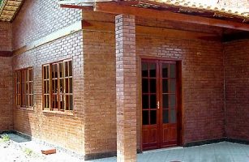
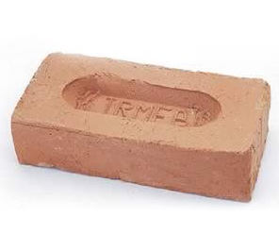
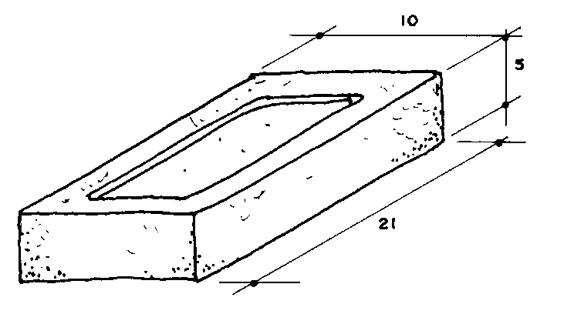
Aula 05 – Materiais de Construção
TIJOLO
Vários são os tipos de tijolos. Podemos classificá-los da seguinte maneira:
Tijolos comuns maciços: De forma paralelepipédica, de dimensões aproximadamente na proporção 4:2:1, e que se utilizam fundamentalmente para alvenarias.

Slide 27
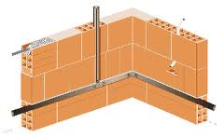
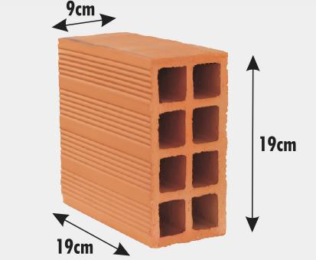
Aula 05 – Materiais de Construção
TIJOLO
Tijolos comuns furados: De forma e dimensões semelhantes aos maciços e com aplicação semelhantes.

Slide 28

Aula 05 – Materiais de Construção
ALVENARIA
É toda obra constituída de pedras naturais, tijolos ou blocos de concreto, ligados ou não por meio de argamassa devendo oferecer condições de resistência, durabilidade e impermeabilidade.

Slide 29

Aula 05 – Materiais de Construção
ALVENARIA
Espessuras das paredes:
1/2 tijolo = 10,5cm
1 tijolo = 22,5cm
1 e 1/2 tijolo = 22,5 + 10,5 + 1 = 34cm
espelho (cutelo) = 5cm

Slide 30
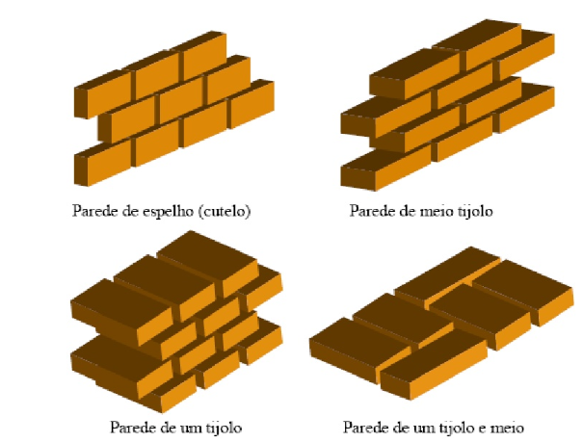
Aula 05 – Materiais de Construção
ALVENARIA
Parede de espelho (cutelo) - 30 tijolos
Parede de 1/2 tijolo - 60 tijolos
Parede de 1 tijolo - 120 tijolos
Parede de 1 e 1/2 tijolo - 180 tijolos.
1m³ de argamassa assenta 1.500 tijolos

Slide 31
Aula 05 – Materiais de Construção
MADEIRA
É provavelmente o material mais antigo utilizado pelo homem. Precedeu a própria pedra, tendo sido usada nas construções palafíticas.
Utilização
1. Andaimes;
2. Formas de concreto;
3. Estruturas de telhado;
4. Tacos,assoalhos;
5. Cercas, postes;
6. Portas e janelas (esquadrias);
7. Forros;
8. Construções.

Slide 32
Aula 05 – Materiais de Construção
MADEIRA
Principais Vantagens:
  Resistência à compressão e à flexão: pilar e viga;
    Superior que concreto: resistência/peso
  Resistência à impactos;
  Bom isolamento térmico e acústico;
  Facilidade de ligações;
  Custo reduzido;
  Vida útil prolongada (preservação/manutenção)
  Muitos padrões estéticos (estado natural)

Slide 33
Aula 05 – Materiais de Construção
MADEIRA
Principais Desvantagens:
  Anisotropia:
    Constituição fibrosa orientada;
    Propriedades diferentes nas 3 direções;
    (pararela, tangencial e perpendicular)
  Variações de propriedades pela umidade;
    Surgimento de tensões internas decorrentes de variações em sua umidade;
  Deterioração;

Slide 34
Aula 05 – Materiais de Construção
MADEIRA
Duras (de lei) Madeiras moles ou brancas
jacarandá Predomina o pinho
ipê
sucupira
canela
imbiúna
cedro, aroeira
candeia
eucalipto

Slide 35
Aula 05 – Materiais de Construção
ROCHAS
Segundo a ABNT, na sua terminologia de rochas e solos (TB-3/1945 item 2º), “rochas são materiais constituintes essenciais da crosta terrestre, provenientes da solidificação do magma ou de lavas vulcânicas, ou da consolidação de depósitos sedimentares, tendo ou não sofrido transformações metamórficas. Esses materiais apresentam elevada resistência mecânica, somente modificável por contatos com ar e água em casos muito especiais”.
Da rocha podem ser extraídos blocos, agregados e pedras de construção. Na construção, as rochas são utilizadas na sua forma natural (pedra britada, saibro), beneficiada (rochas para revestimento) ou, ainda, industrializada (cimento), ou constituir elementos onde são instaladas as obras de engenharia (fundações, túneis, pontes, galerias, etc.).

Slide 36
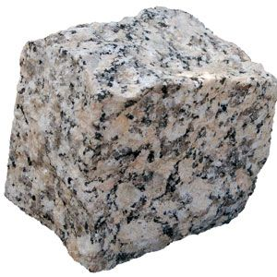
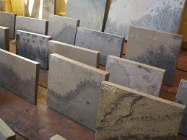
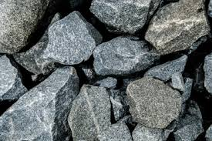
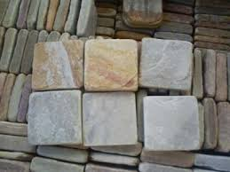
Aula 05 – Materiais de Construção
ROCHAS
Forma Natural
Forma Beneficiada

Slide 37
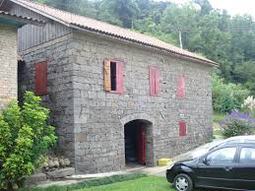
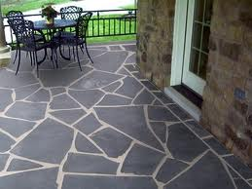
Aula 05 – Materiais de Construção
ROCHAS

Slide 38
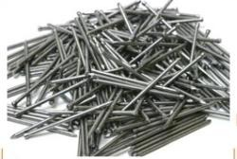
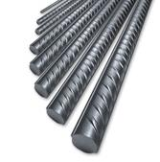
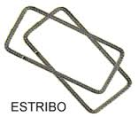
Aula 05 – Materiais de Construção
FERRO
É o material mais empregado nas construções desde o prego à estrutura de concreto. O ferro industrial é uma liga em que entra carbono e, em casos especiais, outros metais, como silício, cromo e níquel.
Os vergalhões utilizados na construção são fabricados de aço que é uma liga de ferro e carbono. Nesse tipo de aço, o carbono entra na proporção de 0,30 a 0,40% resultando o aço doce.

Slide 39
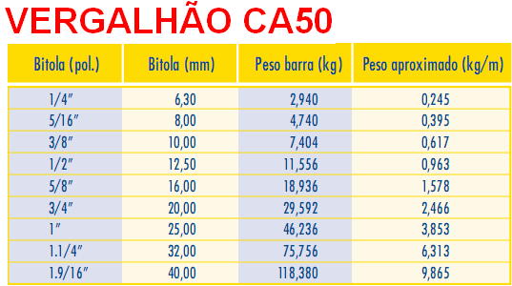
Aula 05 – Materiais de Construção
FERRO

Slide 40
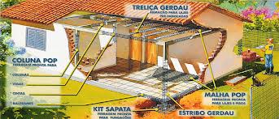
Aula 05 – Materiais de Construção
FERRO

Slide 41
Aula 05 – Materiais de Construção
PLÁSTICOS
Os plásticos permitem uma diversificação cada vez maior na substituição de produtos tradicionalmente fabricados de metais destinados às instalações elétricas, hidráulicas e outros afins.
São utilizadas como tubulações e conexões de plástico do tipo PVC nas instalações de água e também de esgotos.
As canalizações de plástico são bem mais fáceis de serem trabalhadas, proporcionando maior rapidez nos serviços, além de não sofrerem ações corrosivas. Entretanto é um material que tem pouca resistência aos choques, não devendo ser utilizado em abastecimento de água quente e gás.

Slide 42
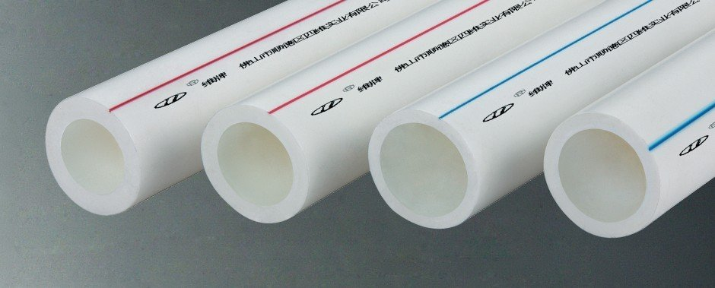
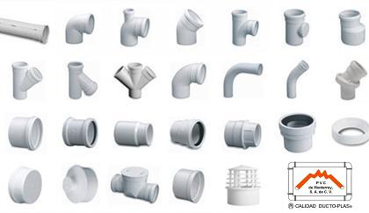
Aula 05 – Materiais de Construção
PLÁSTICOS

Slide 43
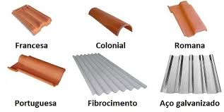
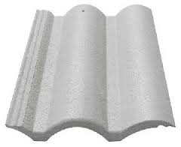
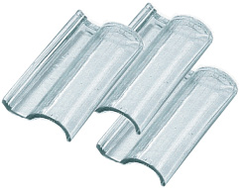

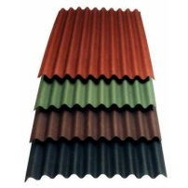
Aula 05 – Materiais de Construção
TELHAS
São os materiais utilizados para vedação das coberturas.
Podem ser de cerâmica (barro), concreto, fibrocimento, vidro, metálicas, galvanizadas, ecológicas (fibras naturais ou materiais reciclados) e de policarbonato.
Concreto
Vidro
Metálica
Ecológica

Slide 44
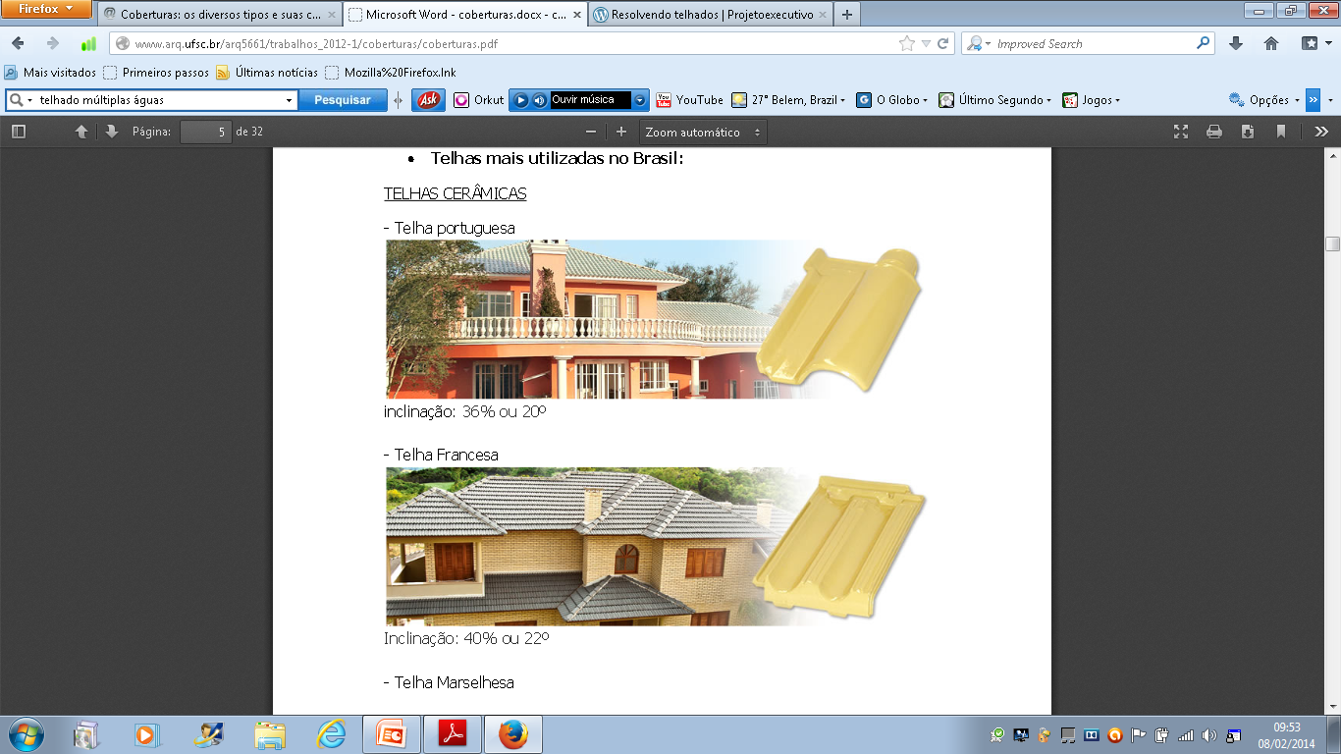
Aula 05 – Materiais de Construção
TELHAS
Tipos de telhas cerâmicas
Telha portuguesa

Slide 45
Aula 05 – Materiais de Construção
TELHAS
Tipos de telhas cerâmicas
Telha francesa

Slide 46
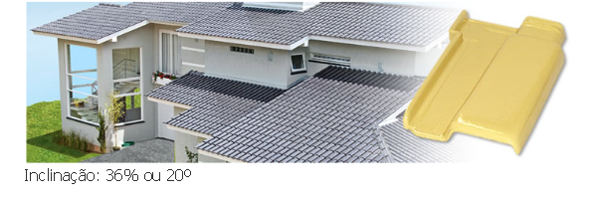
Aula 05 – Materiais de Construção
TELHAS
Tipos de telhas cerâmicas
Telha romana

Slide 47
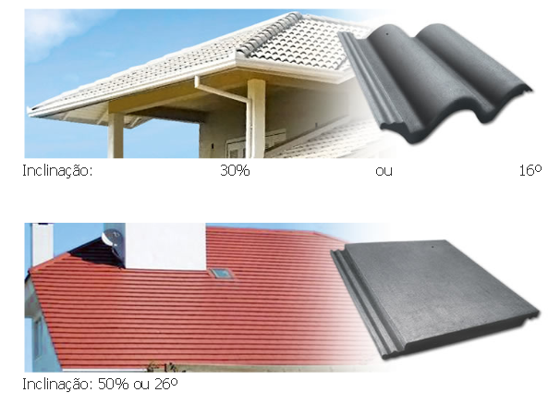
Aula 05 – Materiais de Construção
TELHAS
Telhas de concreto

Slide 48
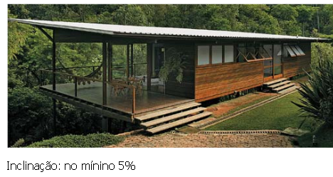
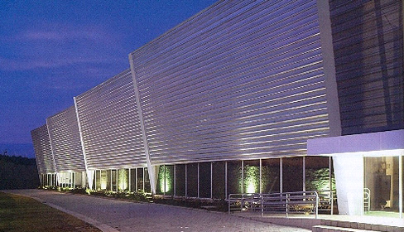
Aula 05 – Materiais de Construção
TELHAS
Telhas metálicas
Sede administrativa da Carglass, no Polo Empresarial Tamboré - SP. Projeto desenvolvido pelo escritório Aum Arquitetos.

Slide 49
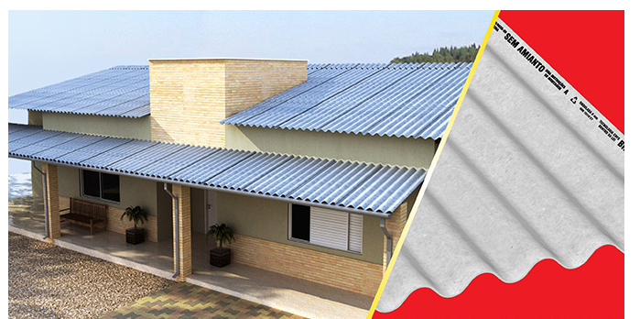
Aula 05 – Materiais de Construção
TELHAS
Telhas de fibrocimento
Inclinação: consultar catálogo

Slide 50
Aula 05 – Materiais de Construção
TINTAS E VERNIZES
Qualquer material de revestimento, de consistência líquida ou pastosa, apto a cobrir, proteger e colorir a superfície de um objeto.
Segundo o seu uso podem ser brilhantes ou opacos, transparentes ou não, coloridos os incolores, bem como apresentar resistência a determinados tipos de agentes agressivos.
As funções principais são: proteger e embelezar.
Além disso, as tintas desempenham outras funções, como, por exemplo, na sinalização, identificação e propaganda.

Slide 51
Aula 05 – Materiais de Construção
PROCESSAMENTO DA PINTURA
Etapas:
1. Preparação da superfície;
2. Aplicação eventual de fundos, massas e condicionador;
3. Aplicação da tinta de acabamento.

Slide 52
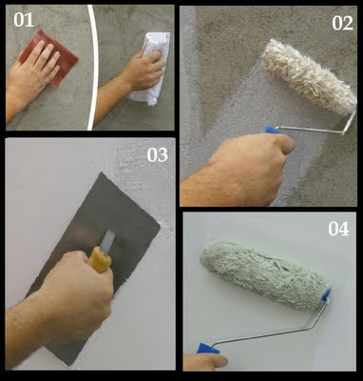
Aula 05 – Materiais de Construção
PROCESSAMENTO DA PINTURA
Lixar a superfície a ser pintada e passar pano úmido para retirar o excesso de poeira e gorduras deixadas na hora do lixamento.
Aplicar com um rolo de lã de carneiro uma demão de selador e esperar secagem conforme indicado pelo o fabricante. Se caso necessitar, aplicar uma segunda demão para obtenção de melhor uniformidade.
Para corrigir imperfeições, aplicar camadas finas de massa corrida com a desempenadeira. Após secar, lixar e elimine a poeira com pano até deixar a superfície lisa e nivelada.
Aplique com um rolo de lã de carneiro a tinta na cor de sua preferência, respeitando o tempo de intervalo entre demãos de cada fabricante especificado no produto.

Slide 53
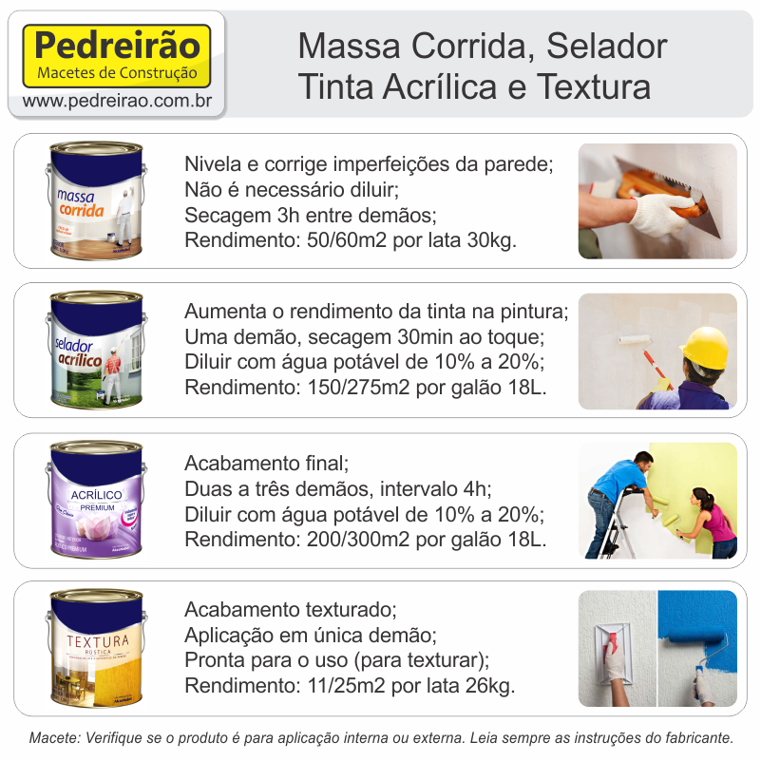
Aula 05 – Materiais de Construção
PROCESSAMENTO DA PINTURA

Slide 54
Aula 05 – Materiais de Construção
CIMENTO
É um aglomerante artificial básico na construção. O calcário é a matéria-prima principal.
É fornecido geralmente em embalagem original da fábrica com caracteres bem visíveis da marca, peso líquido, marca da fábrica, local de fabricação, etc.
Quando o cimento é de procedência nacional, seu peso é de 42,5Kg ou 50kg.
Deve ser armazenado em local bem seco, protegido de chuvas e com fácil acesso para inspeção.

Slide 55
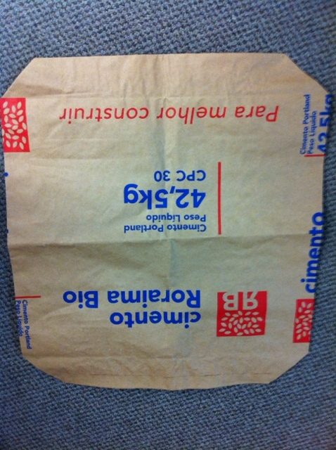
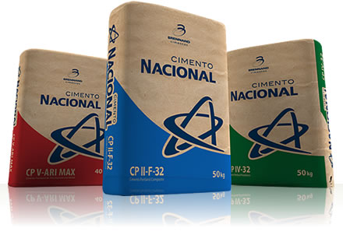
Aula 05 – Materiais de Construção
CIMENTO

Slide 56
Aula 05 – Materiais de Construção
ARMAZENAMENTO DO CIMENTO
Pilhas não maiores que 10 sacos;
Sobre estrados de madeira com altura de 30cm;
Afastadas de paredes do depósito cerca de 30cm;
Tempo máximo de estocagem deve ser de 90 dias, a partir da data de sua fabricação.

Slide 57
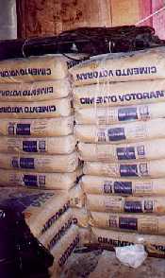
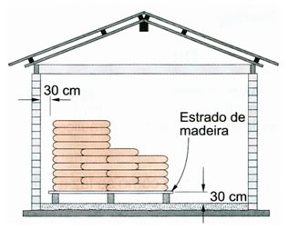
Aula 05 – Materiais de Construção
ARMAZENAMENTO DO CIMENTO

Slide 58
Aula 05 – Materiais de Construção
TIPOS DE CIMENTO
Cimento Portland Comum (CP-I):
O CP-I, é o tipo mais básico de cimento Portland, indicado para o uso em construções que não requeiram condições especiais e não apresentem ambientes desfavoráveis como exposição à águas subterrâneas, esgotos, água do mar ou qualquer outro meio com presença de sulfatos. A única adição presente no CP-I é o gesso (cerca de 3%, que também está presente nos demais tipos de cimento Portland). O gesso atua como um retardador de pega, evitando a reação imediata da hidratação do cimento. A norma brasileira que trata deste tipo de cimento é a NBR 5732.
Aplicações: argamassa de revestimento, assentamento, concreto, pré-moldados, pavimentos, piso, solo-cimento.

Slide 59
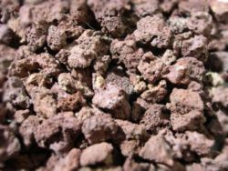
Aula 05 – Materiais de Construção
TIPOS DE CIMENTO
Cimento portland comum com adição (CP I-S):
O CP I-S, tem a mesma composição do CP I (clínquer+gesso), porém com adição reduzida de material pozolânico (de 1 a 5% em massa). Este tipo de cimento tem menor permeabilidade devido à adição de pozolana. A norma brasileira que trata deste tipo de cimento é a NBR 5732.
Clínquer: produto de natureza granulosa, resultante da calcinação de uma mistura de silicatos hidráulicos de cálcio e sulfato de cálcio natural, conduzida até a temperatura de fusão incipiente.

Slide 60
Aula 05 – Materiais de Construção
TIPOS DE CIMENTO
Cimento portland composto com escória (CP II-E):
Os cimentos CP II são ditos compostos pois apresentam, além da sua composição básica (clínquer+gesso), a adição de outro material - a escória granulada de alto-forno, o que lhe confere a propriedade de baixo calor de hidratação. O CP II-E é composto de 94% à 56% de clínquer+gesso e 6% à 34% de escória, podendo ou não ter adição de material carbonático no limite máximo de 10% em massa. O CP II-E, é recomendado para estruturas que exijam um desprendimento de calor moderadamente lento. A norma brasileira que trata deste tipo de cimento é a NBR 11578.

Slide 61
Aula 05 – Materiais de Construção
TIPOS DE CIMENTO
Cimento portland composto com pozolana (CP II-Z):
O CP II-Z contém adição de material pozolânico que varia de 6% à 14% em massa, o que confere ao cimento menor permeabilidade, sendo ideal para obras subterrâneas, principalmente com presença de água, inclusive marítimas. O cimento CP II-Z, também pode conter adição de material carbonático (fíler) no limite máximo de 10% em massa. A norma brasileira que trata deste tipo de cimento é a NBR 11578.

Slide 62
Aula 05 – Materiais de Construção
TIPOS DE CIMENTO
Cimento portland composto com fíler (CP II-F):
O CP II-F é composto de 90% à 94% de clínquer+gesso com adição de 6% a 10% de material carbonático (fíler) em massa. Este tipo de cimento é recomendado desde estruturas em concreto armado até argamassas de assentamento e revestimento porém não é indicado para aplicação em meios muito agressivos. A norma brasileira que trata deste tipo de cimento é a NBR 11578.

Slide 63
Aula 05 – Materiais de Construção
TIPOS DE CIMENTO
Cimento portland de alto forno (CP III):
Contém adição de escória no teor de 35% a 70% em massa, que lhe confere propriedades como: baixo calor de hidratação, maior impermeabilidade e durabilidade, sendo recomendado tanto para obras de grande porte e agressividade (barragens, fundações de máquinas, obras em ambientes agressivos, tubos e canaletas para condução de líquidos agressivos, esgotos e efluentes industriais, concretos com agregados reativos, obras submersas, pavimentação de estradas, pistas de aeroportos, etc) como também para aplicação geral em argamassas de assentamento e revestimento, estruturas de concreto simples, armado ou protendido, etc. A norma brasileira que trata deste tipo de cimento é a NBR 5735.

Slide 64
Aula 05 – Materiais de Construção
TIPOS DE CIMENTO
Cimento portland pozolânico (CP IV):
Contém adição de pozolana no teor que varia de 15% a 50% em massa. Este alto teor de pozolana confere ao cimento uma alta impermeabilidade e consequentemente maior durabilidade. O concreto confeccionado com o CP IV apresenta resistência mecânica à compressão superior ao concreto de cimento Portland comum à longo prazo. É especialmente indicado em obras expostas à ação de água corrente e ambientes agressivos. A norma brasileira que trata deste tipo de cimento é a NBR 5736.

Slide 65
Aula 05 – Materiais de Construção
TIPOS DE CIMENTO
Cimento portland de alta resistência inicial (CP V-ARI):
O CP V-ARI assim como o CP-I não contém adições (porém pode conter até 5% em massa de material carbonático). O que o diferencia deste último é processo de dosagem e produção do clínquer. É produzido com um clínquer de dosagem diferenciada de calcário e argila se comparado aos demais tipos de cimento e com moagem mais fina. Esta diferença de produção confere a este tipo de cimento uma alta resistência inicial do concreto em suas primeiras idades, podendo atingir 26MPa de resistência à compressão em apenas 1 dia de idade. É recomendado o seu uso, em obras onde seja necessário a desforma rápida de peças de concreto armado. A norma brasileira que trata deste tipo de cimento é a NBR 5733.

Slide 66
Aula 05 – Materiais de Construção
TIPOS DE CIMENTO
Cimento portland resistente a sulfatos (RS):
Qualquer um dos tipos de cimento Portland anteriormente citados podem ser classificados como resistentes a sulfatos, desde se enquadrem dentro de uma das seguintes características: Teor de aluminato tricálcico (C3A) do clínquer e teor de adições carbonáticas de no máximo 8% e 5% em massa, respectivamente;
Cimentos do tipo alto-forno que contiverem entre 60% e 70% de escória granulada de alto-forno, em massa; Cimentos do tipo pozolânico que contiverem entre 25% e 40% de material pozolânico, em massa; Cimentos que tiverem antecedentes de resultados de ensaios de longa duração ou de obras que comprovem resistência aos sulfatos.
É recomendado para meios agressivos sulfatados, como redes de esgotos de águas servidas ou industriais, água do mar e em alguns tipos de solos.

Slide 67
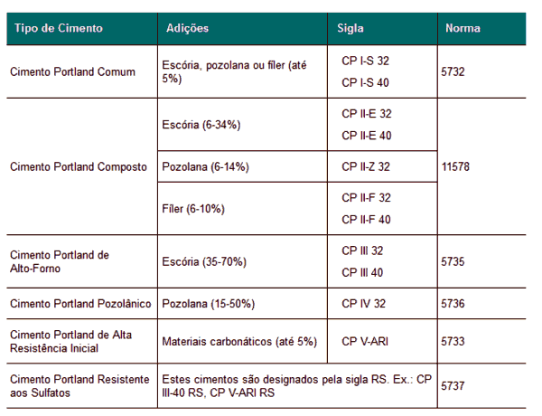
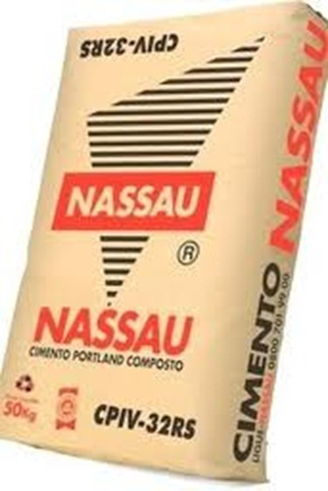
Aula 05 – Materiais de Construção
TIPOS DE CIMENTO

